Slide 1

Projet Marauder-Zero : Spécification
Ce projet vise à éclairer les enjeux de cybersécurité et de sûreté, ainsi que les exigences réglementaires liées aux émissions radio et à la compatibilité électromagnétique (CEM), à travers la démonstration de la capture active de PMKID sur un réseau Wi-Fi de test.

Slide 2


Prévention : Usage Responsable
Il est strictement interdit d'effectuer des opérations de sniffing, d'injection ou toute autre forme d'attaque sur des équipements ou des réseaux qui ne vous appartiennent pas ou pour lesquels vous n'avez pas obtenu une autorisation écrite et explicite du propriétaire.
Toute opération doit être limitée au périmètre explicitement autorisé et documenté dans un mandat d'essai signé.

Slide 3


Matériel Essentiel
M5 STACK TAB5
Flipper Zero
Point d'accès Wi-Fi de test avec SSID dédié et mot de passe renforcé.
Plateforme d'acquisition pour scanner l'environnement radio et capturer des paquets.
Module Wi-Fi pour Flipper Zero
Connectivité 802.11 pour l'écoute passive et l'analyse du trafic radio.

Slide 4

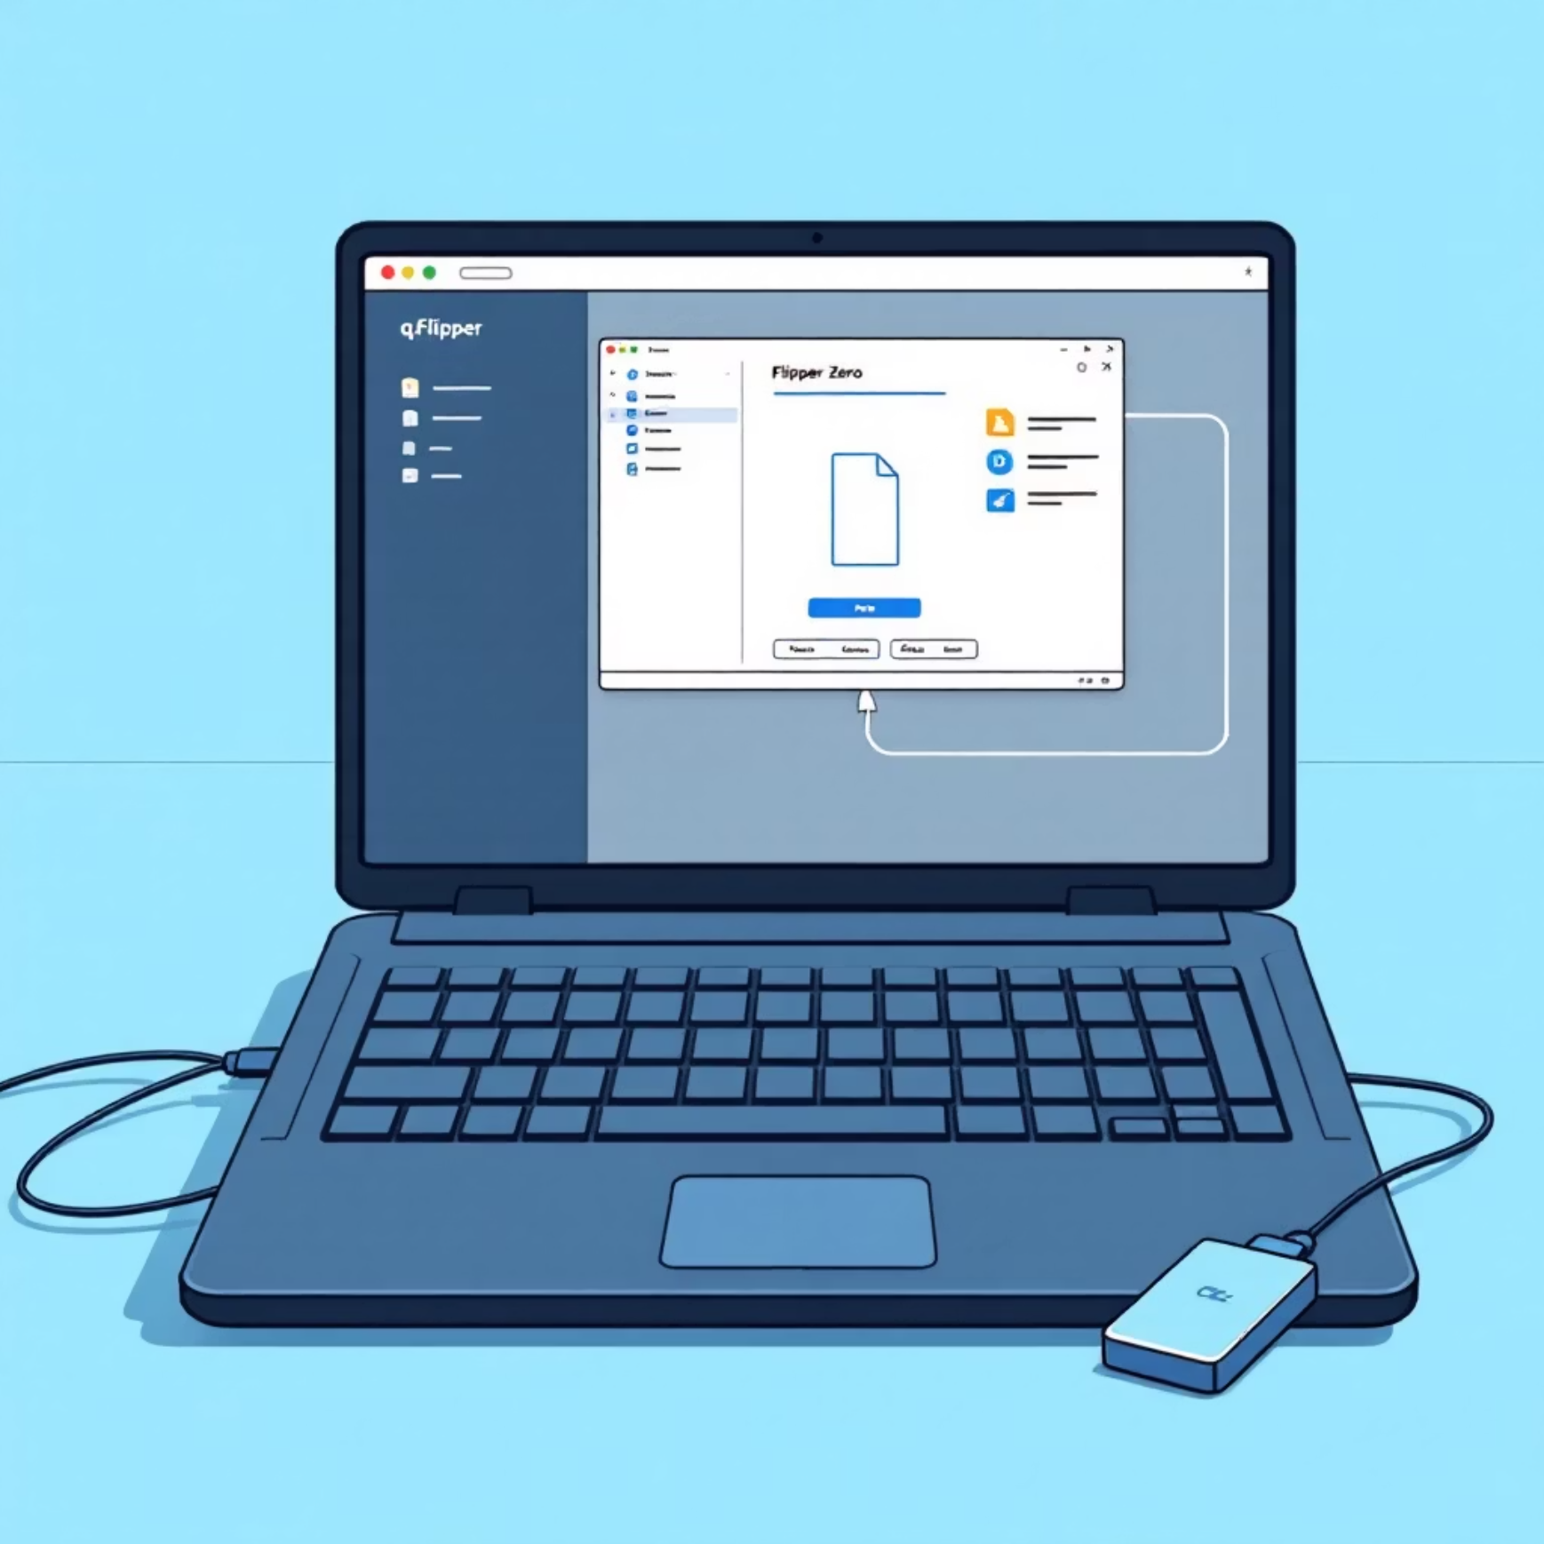
Logiciels Clés
Tor : Anonymat et Confidentialité
qFlipper : Gestion du Flipper Zero
Tor (The Onion Router) est un réseau qui préserve la confidentialité et l'anonymat lors de la navigation. Il est utilisé pour accéder à un site de conversion de fichiers PCAP en .hc22000.
Application officielle pour flasher les firmwares, sauvegarder la configuration et transférer des fichiers entre le Flipper et un ordinateur, assurant la traçabilité des opérations.

Slide 5
Définitions Techniques
Marauder
Firmware
Open Source
Firmware open-source pour ESP32, transformant les contrôleurs en plateforme d'analyse Wi-Fi.
Logiciel embarqué contrôlant le comportement d'un appareil, essentiel pour les fonctions de bas niveau.
Modèle de développement où le code source est librement accessible, modifiable et redistribuable.
.PCAP
PMKID
Fichier contenant les trames réseau brutes capturées sur l'interface radio ou Ethernet.
Identifiant cryptographique lié à la Pairwise Master Key, permettant la vérification hors-ligne d'une passphrase.

Slide 6
Normes et Exigences : Cybersécurité
01
02
03
ETSI EN 303 645
Règlement (UE) 2022/30
ISO/IEC 27001:2022
Norme européenne pour la cybersécurité des objets connectés (IoT).
Nouvelles obligations de cybersécurité pour les équipements radio.
Norme internationale pour le management de la sécurité de l'information.
04
05
RGPD (UE 2016/679)
Directive NIS 2 (UE 2022/2555)
Encadre le traitement des données personnelles au sein de l'UE.
Renforce le cadre européen de cybersécurité pour les entités critiques.

Slide 7


Exigences : Émission Radio & Safety
Émission Radio
Safety (Sécurité des Personnes)
Bande autorisée : 2400 – 2483,5 MHz (Wi-Fi 2,4 GHz).
Protection contre le choc électrique : Tensions accessibles < 60 V DC.
Puissance maximale (EIRP) : 100 mW (20 dBm).
Protection thermique : Température de surface < 70 °C.
Occupation du spectre : Signal dans la bande autorisée.
Sécurité mécanique : Matériel solidement fixé.
Temps d'émission : Limité, usage intermittent.
Isolation et câblage : Isolation primaire supportant 1500 V.
Coexistence : Mécanismes d'accès équitable.
Marquage CE : Appareil marqué CE avec avertissements.

Slide 8

Exigences : CEM & Mesures Concrètes
1
2
CEM
Cybersécurité
Émissions conduites et rayonnées conformes aux limites. Immunité électrostatique et aux champs RF. Perturbations harmoniques contrôlées.
Mots de passe aléatoires, mises à jour signées, données chiffrées, journalisation, suppression contrôlée, intégrité logicielle.
3
4
Émission Radio
Safety
Tests sur bande 2,4 GHz, puissance < 100 mW, émissions ciblées et brèves, environnement isolé.
Alimentation USB 5V, tests courts sans surchauffe, dispositifs stables, câbles certifiés CE.

Slide 9





Processus : De la Capture au Mot de Passe
1. Programmation M5 Stack
Point d'accès Wi-Fi de test configuré.
2. Firmware Flipper Zero
Installation d'ESPMarauder via qFlipper.
3. Module Wi-Fi
Connexion aux broches GPIO du Flipper.
4. Lancement Applications
qFlipper et ESP WiFi Marauder.
5. Scan & Sélection
Scan des APs, sélection de la cible.

Slide 10
Processus : Analyse et Révélation
Capture PMKID
1
Lancement de la capture ciblée des trames PMKID.
2
Fonction "Target Active"
Stimulation des communications pour collecter le PMKID.
Transfert PCAP
3
Fichier .pcap transféré via qFlipper vers l'ordinateur.
4
Conversion via Tor
Utilisation de Tor pour convertir le .pcap en .hc22000.
Cracking Hashcat
5
Comparaison avec le dictionnaire RockYou.txt.
6
Affichage Mot de Passe
Révélation de la passphrase en clair.

